Slide 1








PEC SAEB- Maria Caroline da Silveira
PEC Desenvolvimento Curricular de Língua Portuguesa- Lucimara
PEC Desenvolvimento Curricular de Matemática- Everaldo

Slide 2
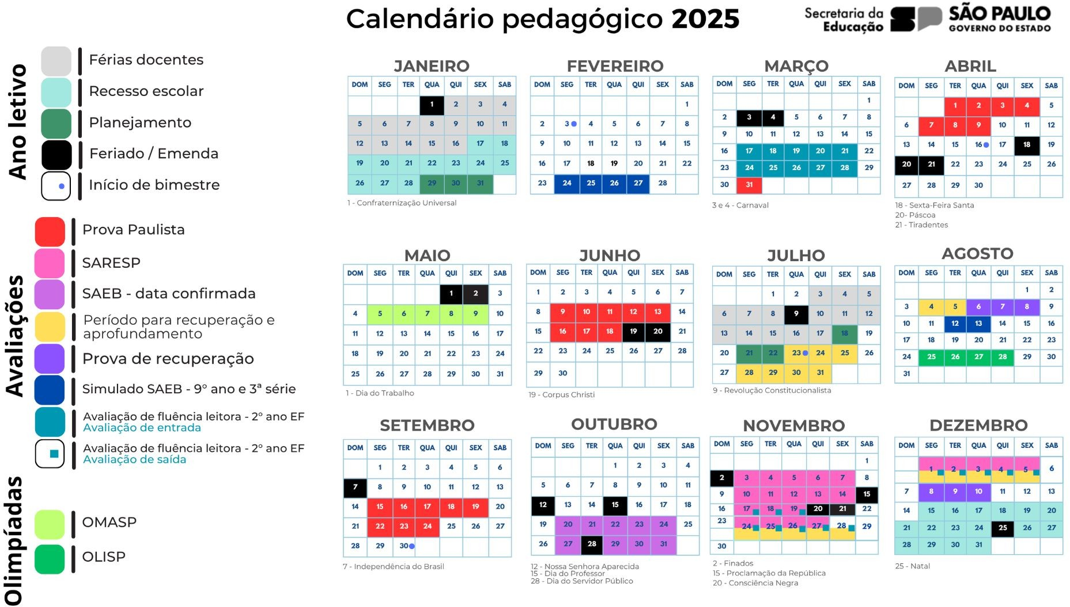

bit.ly/calendario-pedagogi co-2025-seducsp

Slide 3
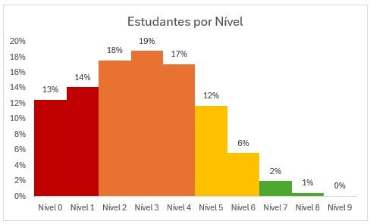
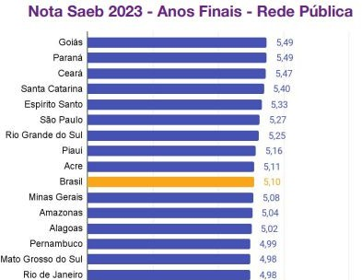
Diagnosticar e recompor os estudantes abaixo do proﬁciente apenas 1 nível de aprendizagem
faz a nota SAEB subir de 5,24 para 5,62 (MT),
colocando SP no Top 1 do Brasil.
Anos Finais - MT em 2023
Gráﬁco: SEDUC SP

Slide 4
Pilares da Jornada 90 dias SAEB
Aprendizagem
SAEB
Engajamento
Acompanhamento de
escolas/turmas que precisam de mais apoio

Slide 5
Em resumo, o Plano de Aprendizagem:
permite que os professores de Orientação de Estudos sigam uma ordem de capítulos mais próxima das necessidades atuais da sua turma, em vez de seguir a ordem padrão do Livro SP em Ação.

Slide 6
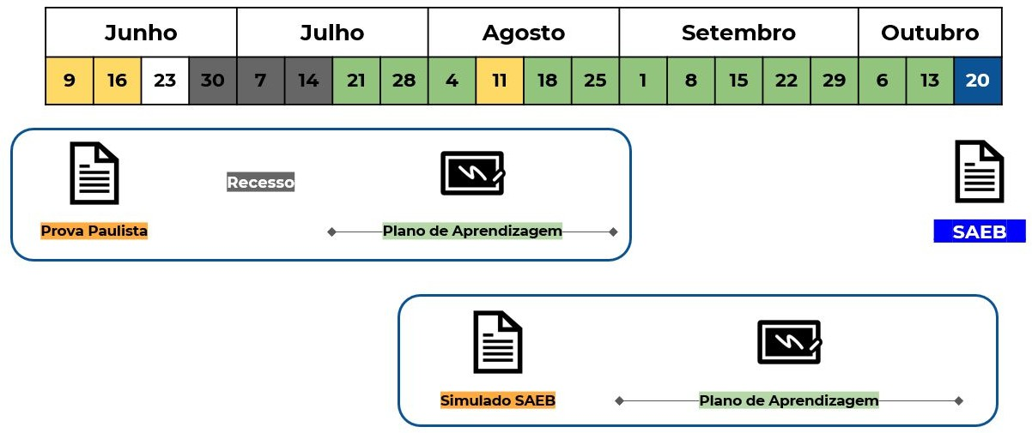
Cronograma da Jornada

Slide 7

BI: Planos de Aprendizagem
Série Disciplina Prova
Será atualizado com o resultado do Simulado SAEB 2
Turma | Acerto - Avaliação | Nível | Plano | Realização de Tarefas | Acertos nas Tarefas
9º ano A | 30% | 2 | Nível 2 | 60% | 35%
9º ano B | 40% | 3 | Nível 3 | 70% | 40%
9º ano C | 60% | 4 | Nível 4 | 40% | 80%
Plano correto para a turma correta
Consultar o Plano (link direto do BI)
Acompanhar engajamento e acertos das Tarefas do Plano
Tarefas dos Planos NÃO impactam o BI Tarefas SP

Slide 8
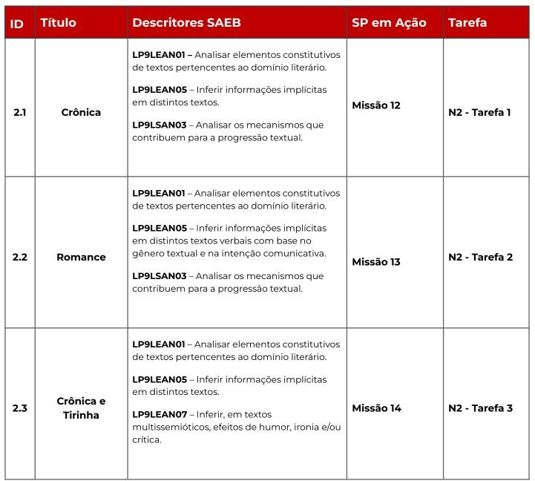
Planos de Aprendizagem:
- Nível 2 até 4
- 3 conteúdos / plano
- 3 quinzenas / plano
- 3 tarefas / plano
- Foco em OE SP em Ação

Slide 9
Semana | Duração (semanas) | Responsável | Ação
21/jul. | 6 | Escola | Inicia os Planos de Aprendizagens
28/jul. | 1 | SEDUC | Publica Tarefas da Quinzena 1
11/ago. | 1 | SEDUC | Publica Tarefas da Quinzena 2
11/ago. | 1 | Escola | Aplica Simulado SAEB 2
25/ago. | 1 | SEDUC | Publica Tarefas da Quinzena 3
01/set. | 6 | Escola | Atualiza o nível das turmas de acordo com o BI
08/set. | 1 | SEDUC | Publica Tarefas da Quinzena 4
22/set. | 1 | SEDUC | Publica Tarefas da Quinzena 5
06/out. | 1 | SEDUC | Publica Tarefas da Quinzena 6
06/out. | 1 | Escola | Executa o Dia D
20/out | 2 | Escola | Aplicação do SAEB

Slide 10
O professor pode usar um Plano de outro nível?
Sim, a escola é a decisora! O professor pode, por exemplo:
Usar mais de um plano na mesma turma, para grupos diferentes
Usar um plano diferente do sugerido para toda a turma
Lembrando:
Todos os Planos estão disponíveis na Pasta de Planejamento.
Nesse cenário, o professor precisará publicar manualmente a Tarefa do Nível desejado.

Slide 11
Diferença de FGB para OE
Série | Componente | Ação
5º ano AI | FGB - MT e LP | Listas de exercícios SAEB (word) Mapa Foco: aulas por descritor SAEB Prova Paulista 3º Bi alinhada a matriz SAEB
9º ano AF
3ª série EM
9º ano AF | OE SP em Ação | Simulado SAEB 2 (todas escolas) Plano de Aprendizagem Tarefa quinzenal do Plano
3ª série EM

Slide 12
Checklist semanal
Semana 1 — 21 a 25 de julho
[JOR] Garantir que a equipe gestora, professores e funcionários
acompanhem a live de planejamento no dia 21/07, na qual a Jornada
90 dias SAEB será apresentada pela SEDUC.
[JOR] Planejar cronograma interno das ações previstas no guia.
[JOR] Agendar reunião com pais/responsáveis das turmas do 5º ano,
9º ano e 3ª série para a semana de 04 a 08 de agosto.
[PLA] Realizar reunião de orientação com professores de Orientação
de Estudos, Língua Portuguesa e Matemática das séries envolvidas
(5º ano, 9º ano e 3ª série).
[PLA] Verificar níveis de proficiência no BI Plano de Aprendizagem e
checar se professores de OE estão com o plano correto para o
planejamento das aulas.
[BRA] Organizar material de divulgação do Brasileirão SAEB.
[TUR] Identificar no BI Plano de Aprendizagem quais são as turmas
que mais precisam de apoio para evoluírem no nível de proficiência.

Slide 13
Checklist semanal
Semana 2 — 28 de julho a 01 de agosto
[JOR] Mobilizar estudantes para realização do 2º simulado SAEB nos
dias 12 a 15 de agosto.
[PLA] Iniciar a execução dos Planos de Aprendizagem (Orientação
de Estudos) e listas de exercícios (Língua Portuguesa/Matemática).
[BRA] Apresentar o Brasileirão SAEB aos estudantes com apoio de
professores que possuem mais afinidade com as turmas.
[BRA] Definir nomes dos times e mascotes para o Brasileirão SAEB.
[TUR] Realizar reunião de alinhamento com professores das turmas
que mais precisam de apoio para definição de estratégias que possam apoiar os professores de Orientação de Estudos, Língua Portuguesa e Matemática.

Slide 14




Slide 15





Brasileirão SAEB
Turmas de 5º ano, 9º ano e 3ª série se tornam times
Ranking atualizado quinzenalmente no BI e no mural da escola
R$50
R$100
Taça BRASILEIRÃO SAEB
para a turma com mais pontos
PDDE Grêmio 2026 vinculado ao resultado do SAEB
por aluno, caso a escola atinja a meta Ouro
por aluno, caso a escola atinja a meta Diamante

Slide 16
Regras de Pontuação no Brasileirão SAEB
 | Como é computado? | Faixa de Pontuação
 | Nota de Tarefas: Média entre a | 0 a 50%: 0 pontos
 | realização e a taxa de acertos | 51% a 74%: 1 ponto
 | da turma nas tarefas do Plano | 75% a 89%: 2 pontos
 | de Aprendizagem e nas tarefas | 90% a 100%: 3 pontos
Pontuação
 | das aulas de LP e Mat
Quinzenal
 | Frequência da turma na | 0 a 50%: 0 pontos
 | Quinzena | 51% a 74%: 1 ponto
 |  | 75% a 89%: 2 pontos
 |  | 90% a 100%: 3 pontos

Slide 17
Regras de Pontuação no Brasileirão SAEB
 | Como é computado? | Faixa de Pontuação
Pontuação Adicional | Frequência no dia do SAEB | 0 a 79%: 0 pontos 80% a 89%: 3 pontos 90% a 100%: 10 pontos
 | Desempenho no 2º Simulado SAEB: Pontos para as 3 turmas com melhores médias | 1ª colocada: 3 pontos 2ª colocada: 2 pontos 3ª colocada: 1 ponto

Slide 18
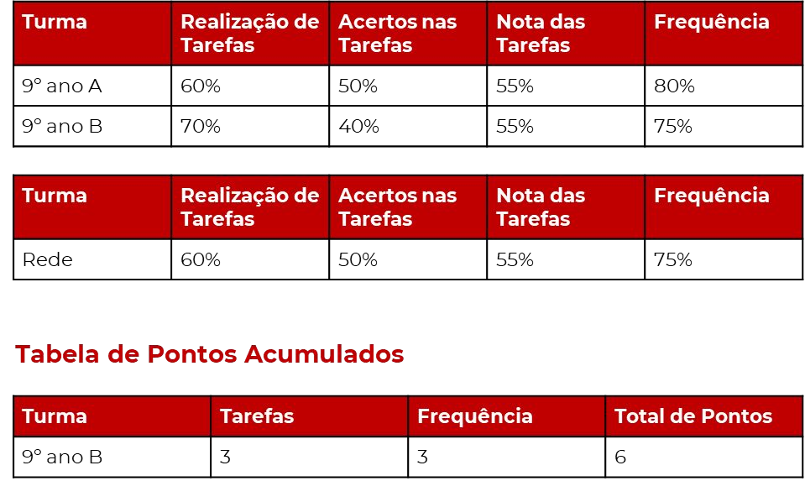
Como acompanhar os resultados?
Painel de resultados será disponibilizado em link público no dia 11/08.

Slide 19
Semana | Ação
21/jul. | Agendar reunião com responsáveis das turmas do 5º ano, 9º ano e 3ª série
28/jul. | Apresentar Brasileirão SAEB para estudantes e turmas definirem nomes dos times e mascotes
04/ago. | Montar mural físico do Brasileirão SAEB na escola, organizar a Taça Brasileirão SAEB e realizar reunião com responsáveis solicitando as cartas de apoio
11/ago. | Atualizar ranking no mural com resultados parciais do Brasileirão SAEB, sempre que houver atualização no painel digital
25/ago. | Finalizar coleta de cartas de apoio dos responsáveis
15/set. | Organizar mural de incentivo/bilhetes de apoio, engajar tutores em conversas individuais, e realizar conversa motivacional com as turmas
22/set. | Organizar lanche especial para o dia da prova
29/set | Preparar cartas da direção para estudantes
17/out | Realizar dia de descompressão para as turmas e realizar fala final de motivação
20 a 31/out | Preparar lanche especial, entregar cartas paras estudantes antes da prova e realizar acolhimento no dia da prova.

Slide 20


Obrigado!

